Slide 1
選挙○×クイズ
選挙のこと、知れば知るほどおもしろくなる
～上級編～

Slide 2
第１問
投票は、国民の「義務」である。

Slide 3
正解は「×」
投票は「権利」であって「義務」ではありません。
選挙があっても投票に行かないということはこの「権利」を放棄していることになります。それってとてももったいないことではないですか。
自分には関係ない、わたしが行かなくても問題ないとは思わずに積極的に参加してほしいと思います。

Slide 4
第２問
日本で最初の衆議院選挙（明治23年）では、女性に選挙権が認められていなかった。

Slide 5
正解は「○」
明治23年(1890年）に行われた最初の衆議院選挙では、高額な国税を納めている25歳以上の男子にのみ選挙権が認められていました。
その後、納税条件は緩和されていきましたが、昭和21年(1946年)の衆議院選挙まで約60年もの間、女性には選挙権が認められませんでした。
選挙が現在のような姿になるまで多くの人たちの長い時間をかけた努力があります。

Slide 6
～男女普通選挙までの長い道のり～
制限選挙（男子）
男子普通選挙
明治23年(1890年)
第1回衆議院議員総選挙
明治35年(1902年)
第7回衆議院議員総選挙
大正9年(1920年)
第14回衆議院議員総選挙
昭和3年(1928年)
第16回衆議院議員総選挙
直接国税15円以上
満25歳以上の男子
直接国税等10円以上
満25歳以上の男子
直接国税 3円以上
満25歳以上の男子
※納税条件なし
満25歳以上の男子
有権者人口比
約1.1％
人口比
約2.2％
人口比
約5.5％
人口比
約20.0％
完全普通選挙
現 在 平成28年(2016年)第24回参議院議員通常選挙
公職選挙法が改正され、
「満18歳以上の男女」が投票できるように。
選挙権年齢の引き下げは実に70年ぶり。
若い世代のみなさんの意見を政治に反映しようという
動きが強まっていることの表れだと思います。
昭和21年(1946年)
第22回衆議院議員総選挙
人口比
約83.7％
満20歳以上の男女
人口比
約48.7％
昔は選挙で投票したくてもそれを認められない人が大勢いました。長い歴史のなかで多くの人たちの努力で勝ち得てきた大切な権利である選挙権を、現代の日本に生きる私たちは正しく行使する「責任」があるのではないでしょうか。

Slide 7
第３問
選挙の投票率が２０％を下回ってしまった。
これでは有権者の意思が反映されていないので、選挙はやり直しだ。

Slide 8
正解は「×」
たとえ投票率が低くとも、この選挙の結果は有効なものとして確定します。投票率が低いことだけを理由に無効とはなりません。
しかしながら、このような低投票率の選挙において有権者のみなさんの意思が反映されているかどうかは考えなければなりません。
ちなみに、平成29年3月26日執行の千葉県知事選挙における松戸市全体の投票率は、26.01％でした。
※最低投票率の決まりはありませんが、当選人となるためには、一定数（法定得票数）以上の得票があることが必要となります。

Slide 9
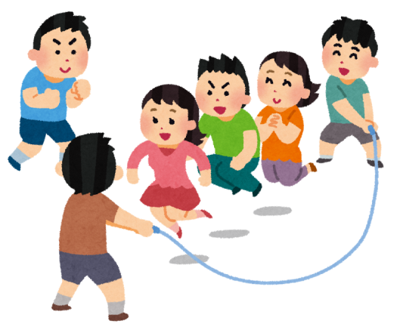
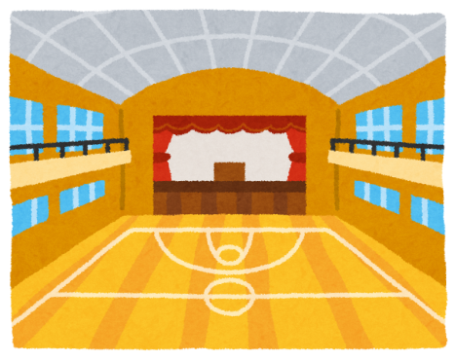
～投票に行かないとどうなる？～
（例）学校の体育館の使用方法を投票で決めましょう。
５票 ＜ ６票
10人中、
投票に行ったのは5人だけ
6人全員が
投票した！
バスケットボールがいいと思っている人のほうが多いはずなのに、投票者数の多い縄跳びに決まってしまう結果に…。

Slide 10
第４問
１８歳選挙権となり初めて行われた国政選挙である参議院議員通常選挙（平成２８年７月１０日執行）における２０歳代の投票率は、６０歳代のおよそ半分であった。

Slide 11
正解は「○」
平成28年夏の参議院通常選挙における全体の投票率は、54.70％。このうち60歳代の投票率は、各年代で最も高く70.07％、20歳代が最も低く35.60％でした。
選挙権年齢の引き下げは、若い世代のみなさんの意見やエネルギーを政治が求めているということのあらわれだと思います。みなさんが日常で感じている思いや願いを１票に託し、ぜひ投票参加してください。

Slide 12
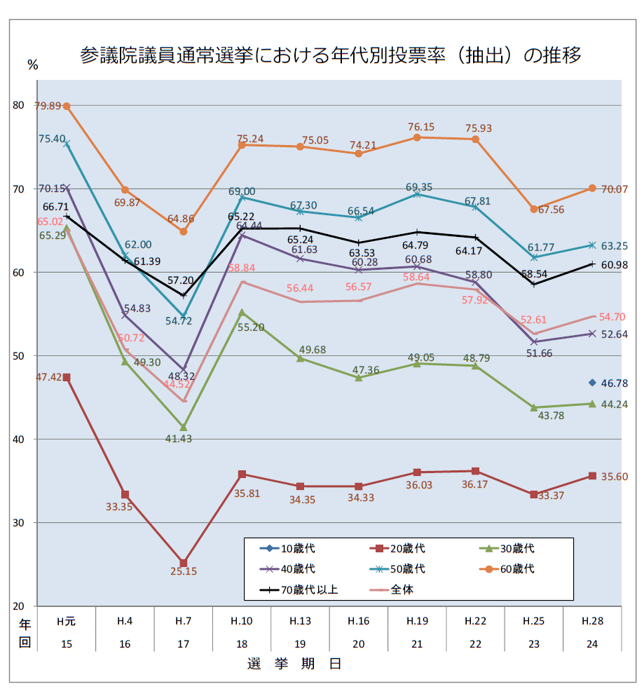
投票者数で比較すると、20歳代の投票の数は、60歳代の3分の1！
【60歳代】
55,788人/79,619人
(投票者数) / (有権者数)
【20歳代】
18,515人/52,012人
(投票者数) / (有権者数)

Slide 13
第５問
日本では投票は「権利」ですが、 海外には投票に行かないと罰金を取られる国がある。

Slide 14
正解は「○」
オーストラリアでは、選挙に行くことを有権者に対して法律上義務づけており、投票を怠ると20豪ドルから最高で50豪ドルの罰金が取られます。
また、シンガポールでも投票は義務であり、棄権すると選挙人名簿から抹消されるという罰則があります。名簿への復活には申請が必要で、正当な棄権理由がないと50SGドルかかります。
ちなみに、両国の投票率は90％を超えています。

Slide 15
第６問
選挙の投票日は、
日曜日でなければならない。

Slide 16
正解は「×」
投票日に関しては、日曜日でなければならないという決まりはありません。
ただし、より多くの人に投票に参加していただきたいという思いから、日曜日が投票日とされることがほとんどです。

Slide 17
第７問
６月２４日はある選挙の投票日。
Ａくんは投票日翌日の６月２５日が１８歳の誕生日だが、実はこの選挙の投票ができる。

Slide 18
正解は「○」
年齢は、年齢計算に関する法律で、誕生日の前日に1歳年齢を加算するものとされています。
選挙権は、選挙期日(投票日)現在において有していればよいため、選挙期日の翌日が18歳の誕生日である場合はその選挙への投票が可能となります。
※なお、実際に選挙で投票するためには、 「選挙人名簿」に登録されることが必要です。

Slide 19
第８問
進学のため３月にA市からB市へ引っ越しをした18歳のわたし。
住民票も移したので4月にあるB市の市長選挙から投票できる。

Slide 20
正解は「×」
実際に選挙で投票するためには、各市区町村選挙管理委員会が管理する「選挙人名簿」に登録されていなければいけません。選挙人名簿には、同じ市区町村における住民票の登録期間が3か月以上である18歳以上の人が登録されます。
この問題は市長選挙の話なので、投票するためにはＢ市の選挙人名簿に登録されている必要があり、引っ越したばかりのわたしはまだ投票ができません。
国や県の選挙の場合は、前住所地で投票できる場合がありますので選挙管理委員会へ確認しましょう。

Slide 21
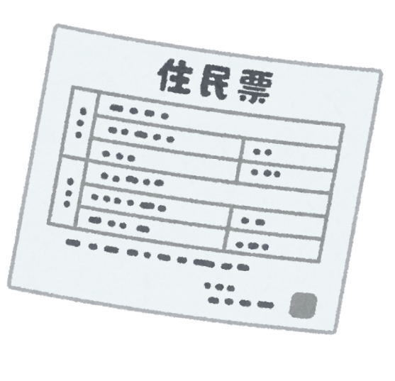
～引っ越したら住民票を移しましょう！～
進学や就職などで引っ越しをした場合、特別な理由のない限り「住んでいる寮・アパート等が住所地」になります。
選挙で投票する場所は、原則として住民票のある市区町村です。異なる市区町村へ引っ越したが、住民票を移していない、又は住民票を移して3か月以上経過していない場合、新しい住所地で投票できません。
また、住民票は様々な行政サービスにもつながる大切な情報なので必ず移しましょう。

Slide 22
第９問
大学の夏季休暇中は、実家に帰って親孝行する予定だが、
ちょうどその帰省中に選挙があるので、今回は投票に行くのをあきらめるしかない。

Slide 23
正解は「×」
あきらめないでください。滞在先や出張先など選挙人名簿に登録のある市区町村（名簿登録地）以外の市区町村でも投票する方法があります。
「不在者投票」といい、名簿登録地の選挙管理委員会から投票用紙等を滞在先へ請求し、滞在先の選挙管理委員会等で投票ができます。
投票用紙等の請求の手続きは直接又は郵送等の方法で行わなければならないので、利用する場合は余裕をもって行いましょう。
※オンラインの請求に関しては、松戸市は現在準備中です。

Slide 24
第１０問
来週の日曜日に選挙があるのに両足を骨折して入院中。
さすがに病院の外に出られないので今回はあきらめるしかない。

Slide 25
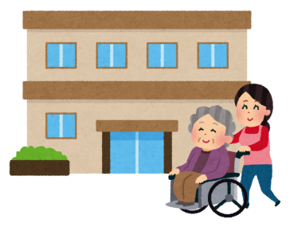
正解は「×」
あきらめないでください。施設によっては病院のなかでも投票ができます。
病院や老人ホーム等の施設のうち、不在者投票ができる施設として都道府県選挙管理委員会に指定されている施設に入院・入所中の場合は、その施設内において投票することができます。
不在者投票ができる施設かどうかは直接病院等に確認するか、選挙管理委員会へ問い合わせましょう。

Slide 26
第１１問
身体が不自由で外出が困難な方などのために、自宅に居ながら郵便で投票する方法がある。

Slide 27
正解は「○」
身体に重度の障がいのある方などのために、自宅等の現在いる場所で投票することができる「郵便投票」制度があります。これも不在者投票のひとつです。
利用には一定の資格要件※があり、あらかじめ「郵便等投票証明書」の交付を受けることが必要です。
交付申請は、選挙管理委員会事務局で受け付けています。
※郵便等による不在者投票の対象者は、選挙管理委員会へお問合せいただくか、市ホームページ「不在者投票」をご覧ください。

Slide 28
第１２問
インターネットでも投票できる。

Slide 29
正解は「×」
現行法では、インターネットによる投票はできません。
平成25年に「インターネット選挙が解禁」されましたが、これはウェブサイトや電子メール等を使用した選挙運動を解禁したもので、ネット投票を実現したわけではありません。
ちなみに地方選挙では、電子式の投票装置を用いてタッチパネル等で投票ができる「電子投票」を行うことが可能となっており、全国のいくつかの市町村では実施をしています。

Slide 30
第１３問
留学中などに、さすがに選挙のためだけに帰国するのは大変なので、海外から投票する方法がある。

Slide 31
正解は「○」
国政選挙（衆議院議員選挙・参議院議員選挙）のみ外国から投票することができる「在外投票制度」があります。投票するためには「在外選挙人名簿」に登録されることが必要です。
このほかの不在者投票制度として、遠洋漁業等で長い間航海している漁師さんなどが船からファクシミリを使って投票する「洋上投票」、南極に国が設置している観測基地からファクシミリを使って投票する「南極投票」という制度もあります。いずれも投票できるのは国政選挙のみです。

Slide 32
第１４問
投票日当日の投票時間は、
午前８時から午後８時までである。

Slide 33
正解は「×」
投票日当日の投票受付時間は、原則として、午前７時から午後８時までです。
約２０年前までは、午後６時に投票所は閉まっていましたが、投票環境向上のために延長されました。
また、期日前投票の受付時間は、原則として午前８時３０分から午後８時までです。
ただし、選挙人の投票の便宜のため必要があると認められる特別の事情があるなどの場合は、当日投票所及び期日前投票所の個々の開閉時刻について繰り上げ又は繰り下げすることができます。(当日投票所の閉鎖時刻は繰り上げのみ。)

Slide 34
第１５問
しまった…選挙管理委員会から送られてきた「投票所整理券」を失くしたようだ。
これでは投票に行けない。

Slide 35
正解は「×」
ご安心ください。そんなあなたも投票できます。
「投票所整理券」は投票所（期日前投票所）での受付がスムーズにできるように、その名のとおり整理券として発行しているものです。
万が一、失くしたり忘れてしまっても選挙人名簿に登録があれば投票できますので、投票所の係員にその旨をお申し出ください。

Slide 36
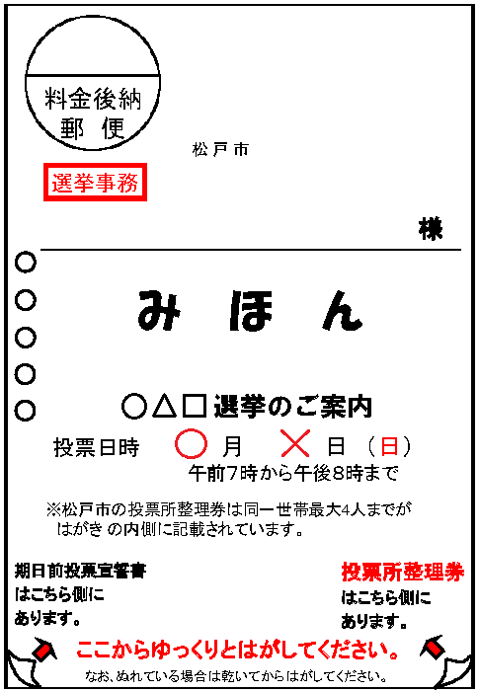
～松戸市の投票所整理券～
特徴その1 投票所整理券は三つ折りの圧着ハガキ
特徴その2 同一世帯最大4人分までを1枚のハガキに印刷
特徴その3 整理券の裏面に「期日前投票宣誓書」を印刷
整理券は、自分のものを切り離して投票会場へ持参しましょう。
期日前投票をする場合は、宣誓書を記入しておきましょう。

Slide 37
第１６問
投票日当日の朝、投票所へ一番乗りした人には投票用紙が２枚もらえる特典がある。

Slide 38
正解は「×」
当然ですが、投票は１人１票のみです！
投票所に一番乗りした人には、投票管理者と投票立会人とともに投票箱の中を確認してもらいます。
公職選挙法では、投票管理者は、最初の選挙人が投票する前に投票所内にいる選挙人の面前で投票箱を開き、その中に何も入っていないことを示さなければならないと定められています。この公正な選挙を行うための重要な手続きを、一番乗りした選挙人にお願いしています。
投票箱の中を見られるなんてなかなかない経験ですよね。気になる方は早起きして投票所へ行きましょう。

Slide 39
第１７問
部活で利き手を骨折してしまい、自ら投票用紙に記入できないので、一緒に行くお母さんに代わりに書いてもらう予定だ。

Slide 40
正解は「×」
手や目が不自由などの理由で、投票所で自ら投票用紙に記入することが難しいひとは、投票所係員が代理で記入する「代理投票」の制度を利用します。
各投票所にはあらかじめ選任された係員が２人いて、１人が本人の意思表示を受けて投票用紙に記入し、もう１人の係員が不正がないか立ち会い、投票します。
また、点字器と点字用投票用紙を各投票所に備えているので、点字投票をすることもできます。

Slide 41
第１８問
投票用紙には不正防止のため、お札のような透かしが入っている。

Slide 42
正解は「×」
透かしは入っていませんが、少しでも開票作業がスムーズになるように施された秘密があります。
実は、投票用紙はプラスチックを主原料にした特殊な紙で作られており、投票箱に折って入れられてもしばらくすると自然に開くようになっています。
選挙管理委員会では、少しでも早くみなさんに開票結果をお伝えできるようにこのような小さな工夫を色々と行っています。

Slide 43
第１９問
いざ、投票。
友人が誰に投票するのか気になったので、投票用紙をのぞき込みながら尋ねてみた。

Slide 44
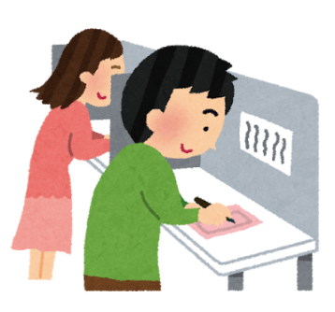
正解は「×」
選挙では、誰が誰に投票したかという秘密が守られる「投票の秘密保持」に関して定められています。
ほかの人の投票用紙をのぞき込んだり、自分が書いた投票用紙をほかの人に見せたりしてはいけません。
また、投票所内で誰に投票するか相談することもやめましょう。

Slide 45
第２０問
慣れない投票所の雰囲気に緊張して書き損じてしまった。
新しい投票用紙に交換してもらおう。

Slide 46
正解は「○」
投票用紙の汚損や書き損じ等により再交付が必要な場合は、係員にその旨を伝えてください。
交付済みの投票用紙と引き換えに、あらためて投票用紙を交付します。
なお、書き誤った文字を二重線で消して、その横に正しい文字を記入することもできます。

Slide 47
第２１問
応援している気持ちを伝えたくて、投票用紙に「○○候補 がんばれ！」と書いたよ。
当選するといいなあ。

Slide 48
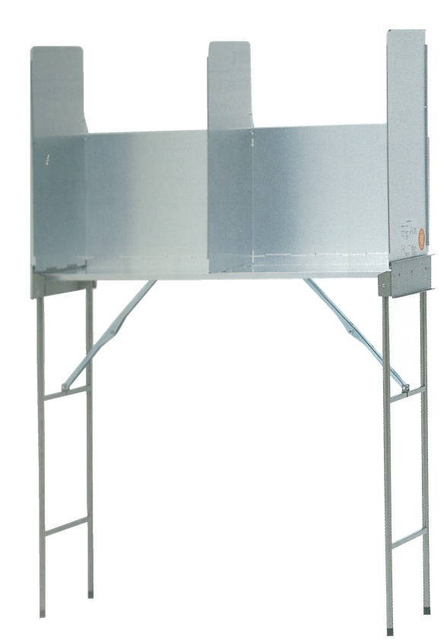
正解は「×」
複数の候補者名を書いたり、候補者の氏名のほかのことを書いたりするとせっかくの投票が無効となってしまう場合があります。
投票所の記載台には、立候補している候補者の氏名などの一覧が掲示されているので、投票用紙には判別できる文字で正確に記入しましょう。
自分が投票しようとした人にしっかりと１票が届くように、投票用紙には正確に記入しましょう。

Slide 49
第２２問
開票の結果、得票数が整数でない（小数点以下の数字がある）ことがある。

Slide 50
正解は「○」
本来は、どの候補者を記載したかを確認できない票は無効とされますが、同一の氏名等の候補者に対する投票は有効として取り扱います。
ひとつの選挙で同一の氏名等の候補者が２人以上いた場合に、氏名等の共通の部分を記載した投票を有効としてそれぞれの候補者の得票数の割合に応じて配分することを按分(あんぶん)といい、この按分により得票数に小数点以下の端数がつくことがあります。なお、この按分票の小数点４位以下は切り捨てます。

Slide 51
第２３問
市議会議員選挙の開票の結果、最後の1議席を争うＡ候補者とＢ候補者の得票数がなんと同数。
ここは公平に、くじ引きをして当選者を決めよう。

Slide 52
正解は「○」
公職選挙法では「当選人を定めるに当り得票数が同じであるときは、選挙会において、選挙長がくじで定める。」と規定されています。
その昔は、得票数が同じであるときは年長者が当選することとなっていましたが、より公平にするためくじ引きを行うこととなりました。

Slide 53
第２４問
選挙が近づくとよく目に（耳に？）するのはいわゆる「選挙カー」だが、選挙運動には車だけではなく飛行機も使うことができる。

Slide 54
正解は「×」
選挙運動に使う乗り物といえば車のイメージですが、それ以外には「船舶」の使用が認められています。
瀬戸内海の島々や、運河沿いにマンションが立ち並ぶ東京都の江東区などで使用されていることがあります。
なお、使用台数には公職選挙法上の制限があり、自動車の種類や構造にも決まりがあります。

Slide 55
～「選挙運動」とは～
「特定の選挙について、特定の候補者の当選を目的として、投票を得又は得させるために、直接又は間接的に必要かつ有利な行為」と解されています。
候補者は、選挙運動期間中に駅前での街頭演説や選挙カーで街を走るなど、当選するために色々な選挙運動を行います。
有権者は、知人に電話して投票を依頼したり、候補者のブログに応援コメントを書くなど、投票を得させるための選挙運動をすることができます。
※選挙運動ができる期間は決まっています※
選挙の
公示又は告示の日
立候補の届出が受理されてから投票日前日まで
投 票 日
前 日
立候補の届出は公示(告示)日の午前8時30分から午後5時までに受付。

Slide 56
～「政治活動」とは～
一般的には、政治上の目的をもって行われるすべての行為を「政治活動」といい、この中には選挙運動も含まれます。
しかし、公職選挙法上では「選挙運動」と「政治活動」を理論上はっきりと区別しており、政治上の目的をもって行われるすべての行為から選挙運動にわたる行為を除いたものを「政治活動」としています。
したがって“選挙運動にわたる政治活動”は、公職選挙法上においては「選挙運動」としての規制を受けることになります。

Slide 57
～平常時と選挙時の「政治活動」～
選挙が行われていない平常時における政治活動
政党その他の政治活動を行う団体による政策普及宣伝等の活動や、政治家個人が行う時局講演会などの活動は、選挙運動にわたらない限り原則として自由に行えます。
ただし、文書図画の掲示に関しては公職選挙法上で制限がされています。
選挙時（選挙運動期間中）における政治活動
政党その他の政治活動を行う団体※は、選挙期間中、当該選挙が行われる区域内での特定の政治活動が規制されます。
個人の行う政治活動については、文書図画の掲示に関する制限を受ける場合を除き、原則として選挙運動にわたらない限り自由に行えます。
※選挙の種類によって、一定の要件を満たす団体は、その選挙が公示（告示）されてから届出をし、確認書の交付を受けることで当該選挙の選挙期間中も一定の範囲の政治活動ができるようになります（確認団体制度）。

Slide 58
第２５問
１７歳のわたしは、ある選挙の○○候補の政策に共感している。まだ投票はできないので、○○候補が選挙運動している動画をＳＮＳに投稿して応援を頑張る。

Slide 59
正解は「×」
１８歳未満の人（選挙権のない人）は、すべての選挙運動が禁止されています！
選挙運動の様子を収めた動画をサイト等へ投稿する行為は選挙運動にあたり、１８歳未満はできません。
インターネットを使った選挙運動では、気づかないうちに違反してしまうこともあるので注意が必要です。
選挙運動性のあるメッセージを、ツイッターで「リツイート」する行為も、選挙運動にあたるおそれがあるため１８歳未満の人は注意しましょう。

Slide 60
第２６問
先輩が「○○候補に投票しよう」と候補者の活動をツイッターで拡散していたので、わたしはツイッターをやっていない友人に印刷して配った。

Slide 61
正解は「×」
選挙運動用のホームページや候補者から届いた電子メールなどをプリントアウトして配る行為は文書図画の頒布（はんぷ）にあたり、禁止されています。
文書図画による選挙運動には、頒布（ハガキやビラ等）と掲示（ポスター・看板等）がありますが、法律で許可されたもの以外はすべて禁止されています。
選挙の種類ごとに使用の可否や種類・規格・数量などについても特に細かく制限されています。

Slide 62
第２７問
印刷するのがだめなら…
電子メールで友人に投票を呼び掛けよう！

Slide 63
正解は「×」
インターネットを利用した選挙運動のうち「電子メール」については、候補者・政党等が自らの選挙運動のために使用する場合に限り認められています。
有権者は、ウェブサイト等（ホームページ、ブログ、facebookやtwitterなどのＳＮＳ、動画共有サービス等）を利用した選挙運動をすることができます。
ＳＮＳにおけるユーザー間でやり取りするメッセージ機能はウェブサイト等に含まれるものと解されますが、個別具体の状況に即した判断が必要となります。

Slide 64
第２８問
今度の市長選挙を題材に、学校で模擬投票をしたら、わたしが支持している候補が１位になったのでＳＮＳでみんなに報告しよう。

Slide 65
正解は「×」
いかなる人も、ある選挙に関して公職に就くべき者を予想する人気投票の経過又は結果を公表することは禁止されています。（ただし、当選人の確定後は公表しても差し支えないと解されています。）
選挙前に模擬投票の結果として「私の学校では○○候補の支持が１番！」などと不特定多数が閲覧できるホームページなどで公表する行為はこれに該当し、公職選挙法違反となるおそれがあります。

Slide 66
第２９問
「○○候補に投票してくれるなら、宿題代わりにやってあげる。」と有権者の友人に言われた。
選挙権あってラッキー！

Slide 67
正解は「×」
選挙運動期間中であるないにかかわらず、特定の選挙に関して特定の候補者を当選させる目的で利益供与（金銭や飲食物、労務などの無償提供等）を申し出ることは「買収罪」に問われるおそれがあります。
問題の「宿題を代わりにやる」という行為は、労務の無償提供にあたるおそれがあります。
買収罪では申込みや約束をしただけでも処罰の対象となり、買収した人も買収された人も罰せられます。
また、選挙運動期間外に投票を依頼するような選挙運動を行うことは事前運動として禁止されています。

Slide 68
第３０問（ラスト！）
政治とか選挙ってなんか難しそうだし少し面倒くさかったけど、知れば知るほどおもしろいかも。

Slide 69
正解は
「○」
政治が自分たちの生活とどう関係しているのか、選挙にどのような意味があるのかを知ることで、政治や選挙がより身近な親しみやすいものに感じられることと思います。
学校の授業で学んだり、家族や親しい友人と選挙について話すなど、日ごろから政治に関わっていくことが「おもしろくなる」ことにつながります。

Slide 70
まとめ
大事なポイントをおさらいしよう

Slide 71
ポイント１ 「選挙権」は大切な権利
選挙権とは、わたしたちに代わって政治を行う代表者を「選ぶことができる権利」です。
若い世代の声を政治に届けましょう。
選挙権を実際に行使（投票）するためには、「選挙人名簿」に登録されることが必要です。選挙人名簿は住民票の登録情報をもとに作成するので、進学や就職などにより引っ越しをする場合は忘れずに住民票を移しましょう。

Slide 72
ポイント２ 投票方法にもいろいろある
投票日当日の
予定はばっちり
空けてある
YES
投票日当日、
投票所整理券に記載された投票所へ行こう！
NO
それ以外の日であれば投票に行けるよ
YES
「期日前投票」を利用して、
市内の期日前投票所であらかじめ投票しよう！
NO
長期出張中や病院に入院中などで、住所地の投票所に行けないよ
「滞在地における不在者投票」や、
「病院等の指定施設内での不在者投票」など
を利用して、投票所に行けなくても投票しよう！
YES
ひとりでも多くのひとが選挙権を行使できる機会を持てるよう、様々な投票制度があります。
万が一、投票日当日に投票に行けない場合にもすぐにあきらめずに自分に合った方法で投票しましょう。

Slide 73
ポイント３ 選挙運動は満１８歳以上から
選挙運動の方法等に注意しましょう
有権者
候補者
政党等
○○さんを
当選させ
ましょう！
わたしに
清き一票を！
○○党へ
投票して
ください！
ウェブサイト等 ※
（ホームページ、ブログ、掲示板、
ＳＮＳ、動画共有サイトなど）
電子メール ※
電子メール
※電子メールアドレス等の表示義務など、
それぞれ条件（制限）があります。
公平な選挙が行われるために細かなルールが決められています。満１８歳未満の者が選挙運動をすることは公職選挙法上で禁止されています。また悪質な誹謗中傷など禁止行為を行うと処罰の対象となるので注意しましょう。
Notes:
１８歳になって有権者となれば、高校生でも選挙運動を行うことができます。

Slide 74
さいごに…
投票所で待ってます！
松戸市選挙管理委員会

